Slide 1

🎯 讓 AI 變身專家的祕訣
帶你認識「微調 (Fine-tuning)」的魔法
建議授課時間：50 分鐘
|
不只要博學多聞，更要術業有專攻！

Slide 2

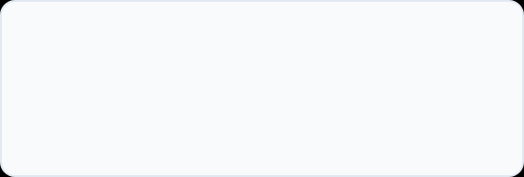

課堂破冰：誰才是真正的專家？
A. 攻略學霸教授
B. 專職電競選手
讀過上萬本《英雄聯盟》攻略書籍與論文，理論知識滿分，但從未親手打過任何一場對戰。
只專注於這款遊戲，每天進行 12 小時實戰特訓，累積了長達十年的職業對戰經驗。
💡 關鍵結論：資料讀得多（預訓練）不代表能處理特定任務，還需要進行「實戰特訓（微調）」！

Slide 3



什麼是微調？AI 的職前訓練班
基礎模型 (Base Model) 像高中畢業生，國英數社自樣樣懂，但缺乏特定的職場專業技能。
微調 (Fine-tuning) 送高中生進入「護理系」或「資管系」，接受專門的職前訓練。
專業改造結果 保留了基礎知識，同時搖身一變成專業的護理師或工程師！

Slide 4

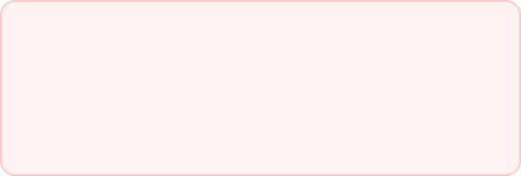

全量微調：最紮實但也最昂貴！
做法：幾千億參數全部重算
致命缺點：超貴又易忘
把模型裡面的所有記憶體細胞（神經元參數）全部解鎖重新訓練一遍，調整幅度最大、效果最全面。
1. 費用極高：需要租用大量頂級工業顯示卡（GPU）。 2. 災難性遺忘：學了新領域，卻把原本的基本常識全忘光！

Slide 5
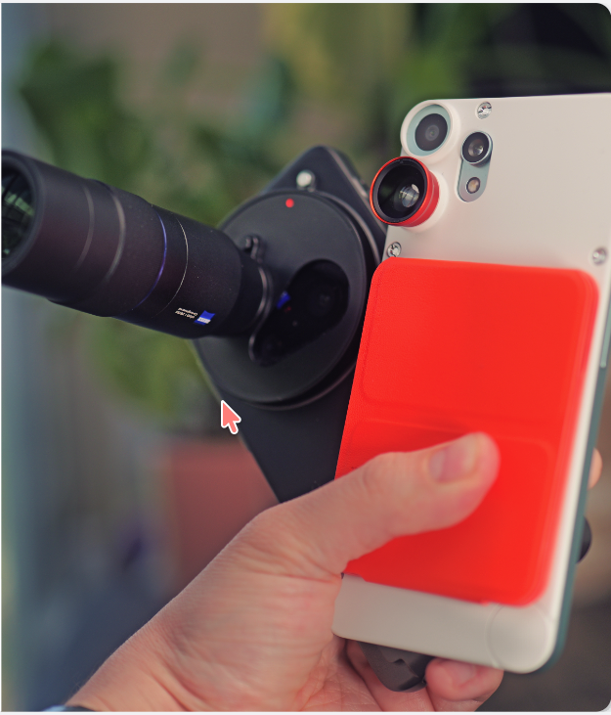
LoRA：不用換手機，只要換外殼！
LoRA (Low-Rank Adaptation) 輕量微調法
目前全世界最熱門的微調技術！不用拆解手機內部昂貴的主機板與晶片。
神奇妙招：保持手機原封不動，只在外面外接一個「專業鏡頭」或「功能保護殼」。
巨大優勢：檔案超小、訓練超快，連一般個人的電腦都跑得動！

Slide 6


不用重新裝潢，只要換幾張掛畫
保留主體建築架構 不用砸大錢拆除裝潢整棟房子（不動幾千億個基礎參數）。
只替換關鍵掛畫與佈置 僅針對微小的外接矩陣進行參數調整。
瞬間變換全屋風格 掛上畫作即刻從「極簡工業風」切換為「溫馨可愛風」！

Slide 7
我該用哪一招？三種 AI 強化密技大對決
評比項目 | 提示詞工程 (Prompt) | 檢索增強生成 (RAG) | 模型微調 (Fine-tuning)
生活比喻 | 耳提面命的「口頭交代」 | 帶著講義的「開書考試」 | 深入骨髓的「職前特訓」
適用時機 | 臨時任務、簡單問答 | 需要準確的事實與資料來源 | 特定說話語氣、固定格式輸出
訓練成本 | 免費 / 極低 | 中等（需建向量庫） | 較高（需計算資源）
改變行為 | 表面指示 | 補充外部知識 | 改變內在風格與結構

Slide 8

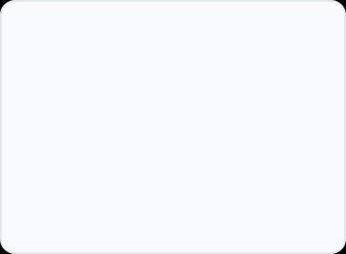
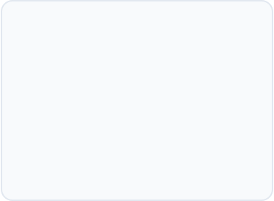
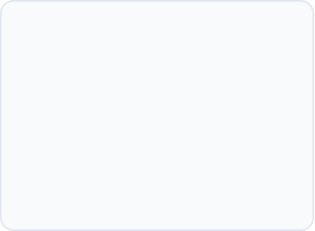



什麼情境下最需要「微調」？
1. 特定的說話口氣 🎭
2. 固定的資料格式 💻
3. 企業專屬術語 🏢
打造具有獨特人格魅力的 AI，例如：傲嬌風格助手、溫柔心理諮商師或專屬客服。
要求 AI 每次都穩定回傳嚴格符合結構的 JSON 格式或特定程式碼樣板。
精通公司內部的特殊簡稱、代號與業界專用專業名詞語彙。

Slide 9
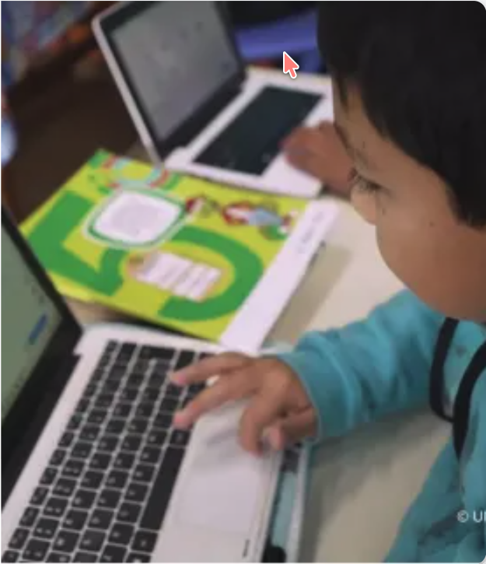

QLoRA：再壓扁一點！全民微調時代
QLoRA (Quantized LoRA) 技術
模型體積太龐大？先幫它做「瘦身壓縮（量化）」再進行 LoRA 微調！
打破高門檻：大幅降低顯存需求，讓你在家裡的電競筆電上，也能訓練出專屬於自己的大語言模型。

Slide 10
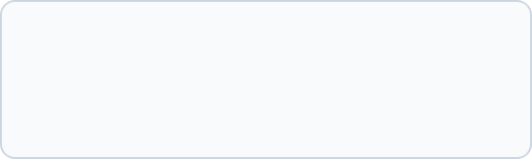
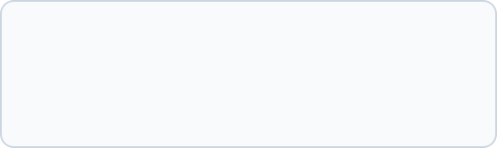


🎓 成為 AI 訓練師的第一步
「微調不是讓 AI 變聰明，而是讓它變專業！」
1. 想查詢公司去年的營收數字？
2. 想讓 AI 模仿「周杰倫」語氣寫歌？
需要精準的資料庫事實翻閱。
需要內化特定口吻與韻律風格。

